Slide 1


PROPUESTA
DE TRABAJO
Una cita a ciegas...
Julio 2024

Slide 2
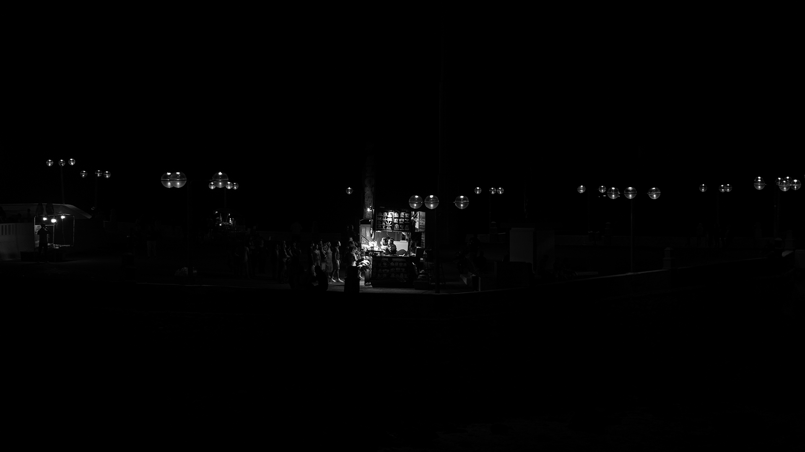

ANTECEDENTES
Asociación 3 Islas Mazatlán AC

Slide 3
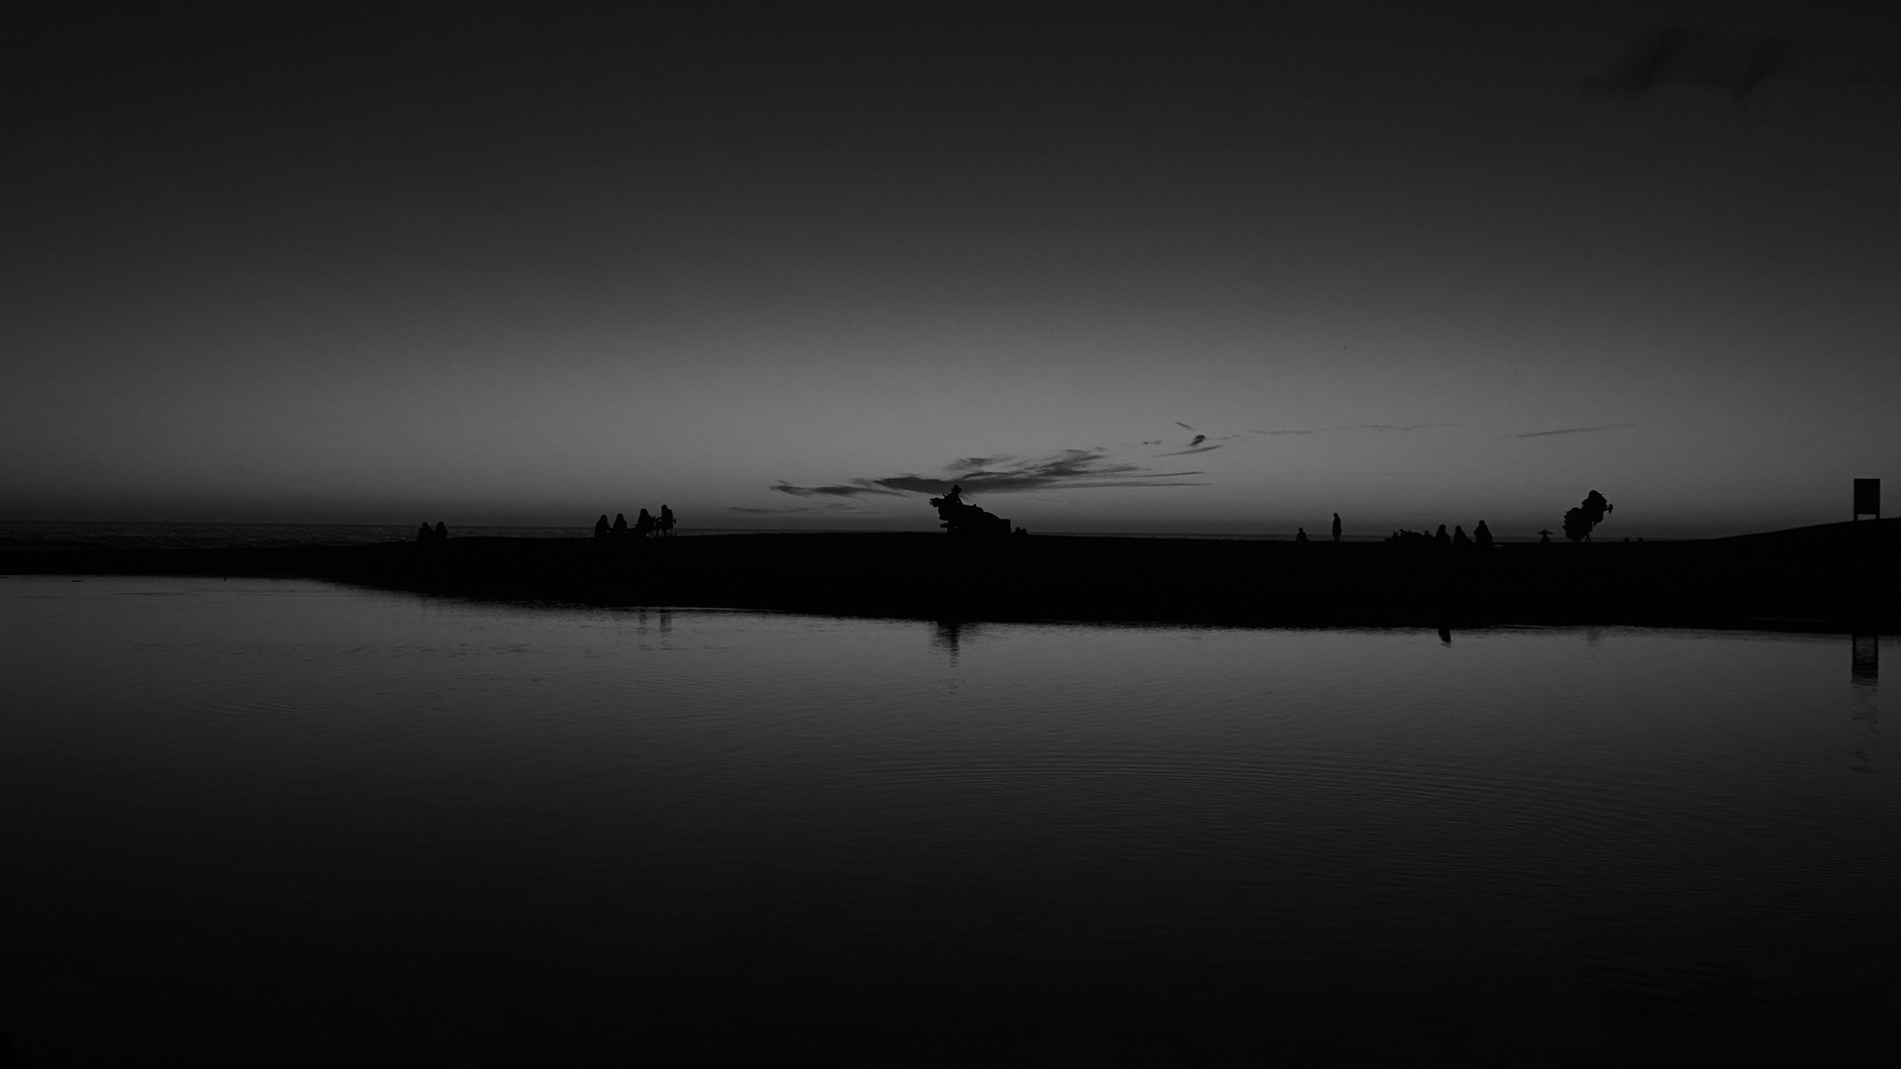
ANTECEDENTES
Asociación 3 Islas Mazatlán AC

Slide 4
dada
adaas

Slide 5
OBJETIVOS
Conocer las condiciones y la fertilidad de mercado para un proyecto de un centro comercial ubicado en la av. Ejército Mexicano en la ciudad de Mazatlán Sinaloa.
La fertilidad de mercadotecnia del proyecto se conocerá integrando un benchmark de los proyectos y centros comerciales de interés y que funcionan como marco de referencia, proyectos que competirán en la zona y de otras partes de la ciudad, el análisis de datos, modelos estadísticos y entrevistas a profundidad a stakeholders y clientes potenciales del proyecto.

Slide 6

Ayudamos
a que crezcas
más rentable...
669.1360900
nando@ideasfrescas.com.mx
www.ideasfrescas.com.mx
@ideasfrescas
Una cita a ciegas...

